Slide 1
就诊辅助软件
博学笃志，格物明德
汇报人：王靖宏
小组成员：石珈维 赵爱丽

Slide 2
目录
一、需求分析
二、奖励/惩罚机制
三、成功标准
四、计划

Slide 3
一、需求分析
/01
现有的很多的挂号软件（以科室为重点），但无根据病源，病症告诉我们挂什么科室的挂号软件（以患者病症为重点），在医院就诊时患者通常会在挂号阶段遇到问题，不清楚该挂哪个科室，挂错科室等，据《现代医药卫生》，无干预因挂号工作人员缺乏专业知识挂错号人次所占比例78.59%。
所以我们对于上述这个问题，计划提出医疗挂号辅助系统，来帮助患者的就诊提供智能服务。
目标人群：不熟悉自身病症对应具体科室的患者

Slide 4
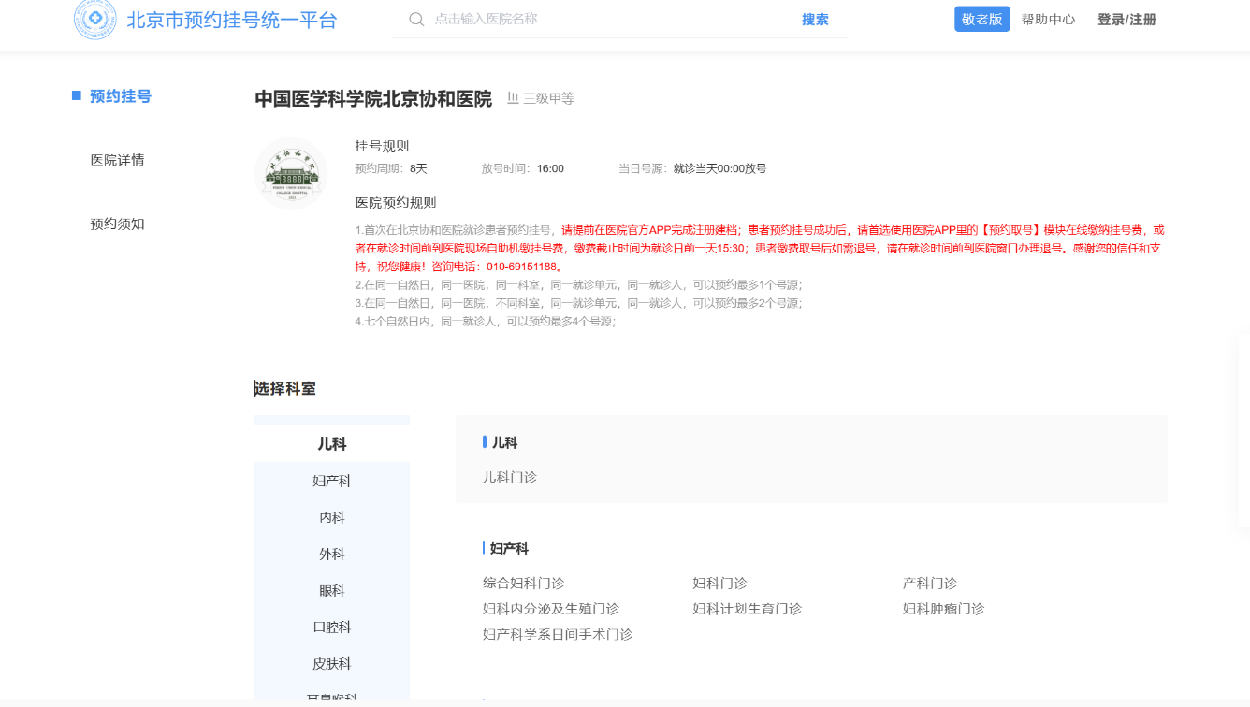
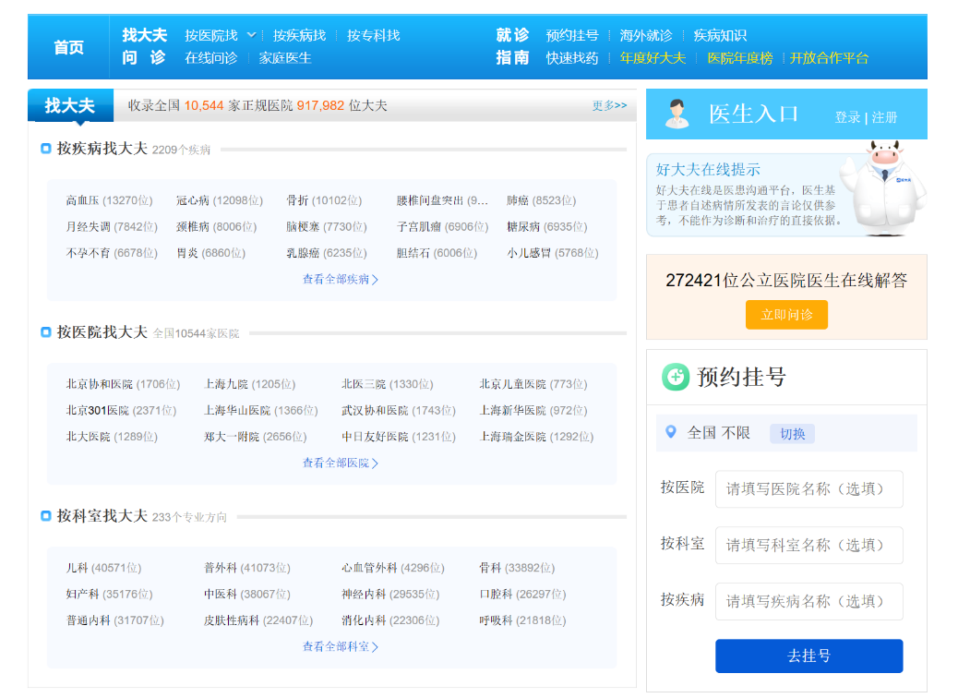
一、需求分析
(一) 市面常用预约挂号软件（平台）现状
目前北京市应用的挂号软件有：各大医院的官方APP，以及一些挂号平台，比如微信、支付宝、好大夫在线、114挂号网等。
链接：https://www.114yygh.com
链接：https://www.haodf.com/

Slide 5
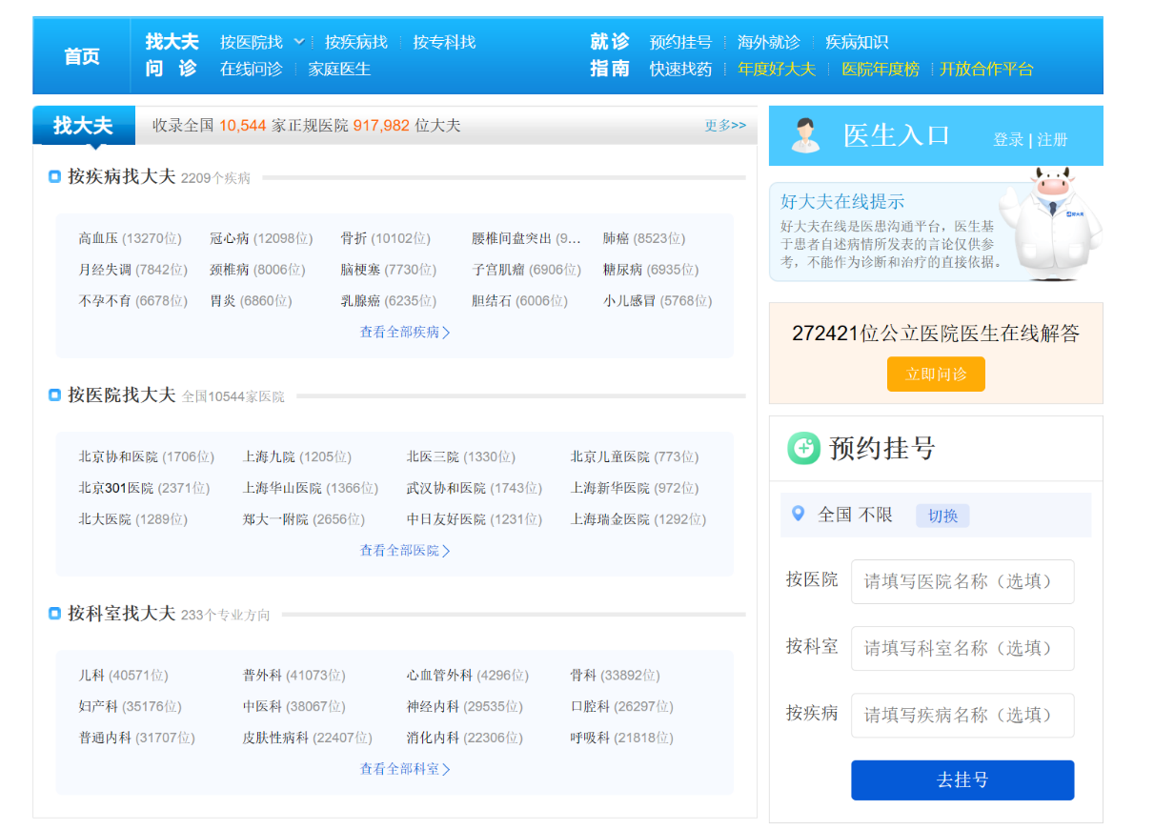
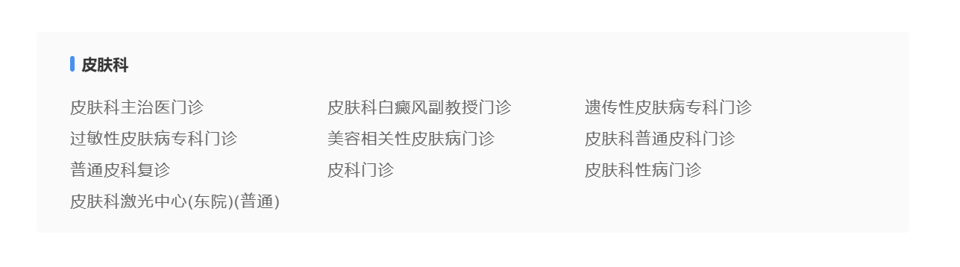
一、需求分析
(一) 市面常用预约挂号软件（平台）现状
这些软件或平台普遍可实现预约挂号，但无法实现根据病患表现出的外在疾病特征智能推荐科室。平台可以根据疾病、医院、科室找大夫，对于一位明确自身疾病的患者，这样的服务确实相对传统挂号有一定的提高。但是对于一位并不明确自身疾病的患者而言，这样的服务并不能起到同样的作用。另一方面随着大医院医疗技术的进步，同一科室的门诊分类也在增加，不再像之前的分科那样简明，这给患者就诊增加了困难。比如中国医学科学院北京协和医院的皮肤科预约挂号界面。
Notes:
医疗服务更加精准，分科更加精细，但绝大部分患者并不具有医学的知识，因此在提供更加先进的医疗技术的同时，也增加了患者在初次挂号的难度。因此很有必要改善软件的预约挂号服务。

Slide 6
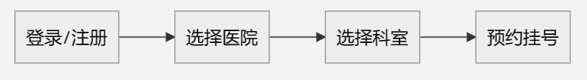
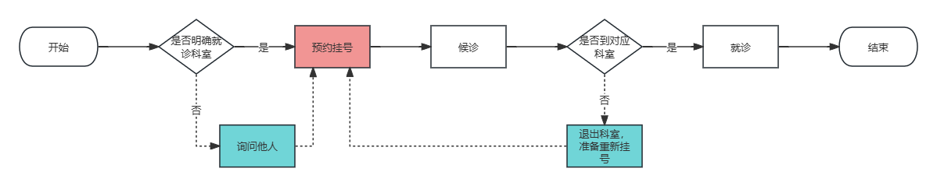
一、需求分析
(二) 就诊过程说明
以上软件提供预约挂号的基本思路如下：
在实际应用中患者的就诊流程：
(3min)
（25min)
(3min)

Slide 7
一、需求分析
(三) 软件功能说明
功能：根据病人的病情描述，推荐科室。（号源无进入某一统一病例）
意义：降低挂号失误率，减少重复挂号次数，减少医疗服务过程中一部分不必要的时间浪费。
(3min)
（25min)
(3min)

Slide 8
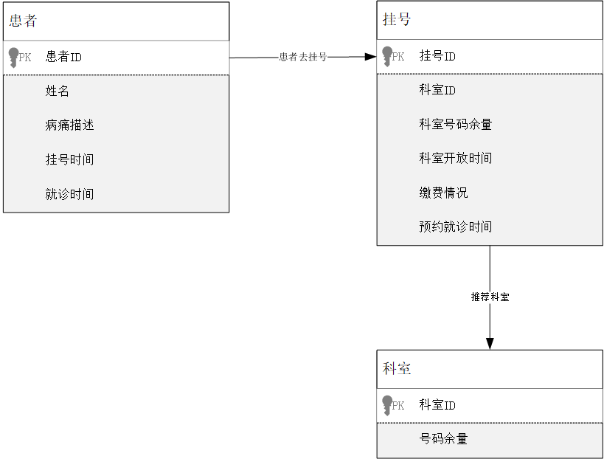
一、需求分析
(四) 功能图说明

Slide 9
一、需求分析
(五)就诊辅助系统改进优势
1、就诊辅助系统比传统软件界面简单，易于操作，节省搜索时间。
2、添加推荐科室系统，根据病患描述自动推荐科室，节省人工时间，减少挂错成本。
3、添加无号源解决方案，遇无号源患者则推荐到指定咨询厅，节省挂号时间。
4、添加预约机制，限制每天挂号数量，提高医生就诊精确度。
5、多模态输入（患者输入可以是文字图片、语音）减少患者使用就诊辅助系统时间，更便捷。

Slide 10
二、奖励/惩罚机制
/02
在实现该功能的过程中，需要有挂号到具体科室的
激励/惩罚机制的完善。

Slide 11
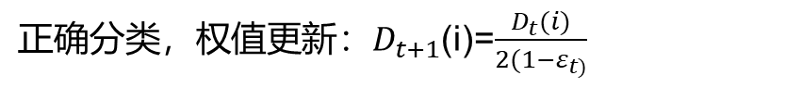
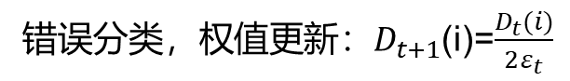
二、惩罚/激励机制
挂号到具体科室的惩罚/激励基本思路：
1、如果病人的病情和推荐的科室相符合，花费的时间在预期之内，应该对此次推荐给予一定的奖励。比如病人感到鼻腔疼痛，AI推荐耳鼻喉科，那么这次推荐成功，保持继续。
${正确分类，权值更新：D}_{t+1}$(i)=$\frac{D_{t}(i)}{2{(1−ε}_{t)}}$
2、如果病人的病情和推荐的科室不符，花费的时间超出预期，应该对此次推荐给予惩罚。
比如病人牙疼，AI推荐骨科，那么这次推荐应该被惩罚，被重视。
错误$分类，{权值更新：D}_{t+1}$(i)=$\frac{D_{t}(i)}{2ε_{t}}$
3、如果病人的病情就诊辅助软件无法判断，则统一推荐到医院大厅问讯处，由医生进行对应科室推荐。

Slide 12
三、成功标准
/03
推荐系统成功标准总结

Slide 13
三、成功标准
(一) 推荐科室成功标准
若患者就诊后未重复挂号，推荐时间在预期之内，认定此次推荐有效，并将该数据加入样本，加强学习；若患者就诊后短时间内再次挂号且科室不同，推荐时间超出预期，认定此次推荐失败，并将该数据加入样本，加强学习。
(二) 挂号成功标准
统计每次成功推荐挂号（到对应科室）次数和挂错（到对应科室）次数，还有患者本应该去的对应科室的数目。计算准确率和召回率，判断是否达到医院挂号需要的标准。

Slide 14
四、计划
/04
在项目的实现中需要有技术和具体时间进度计划。

Slide 15
四、计划
(一) 软件预期的实现步骤
方案一：
1、寻找对应的多模态数据库，构建数据集，数据库应该有对患者外在疾病的描述和对应病症的映射关系，以及病症与治疗科室的对应关系。
2、要对病症的描述等进行分词。
3、尝试训练出一个初步的模型。
4、使用gradio制作出一个基本的输入输出界面。

Slide 16
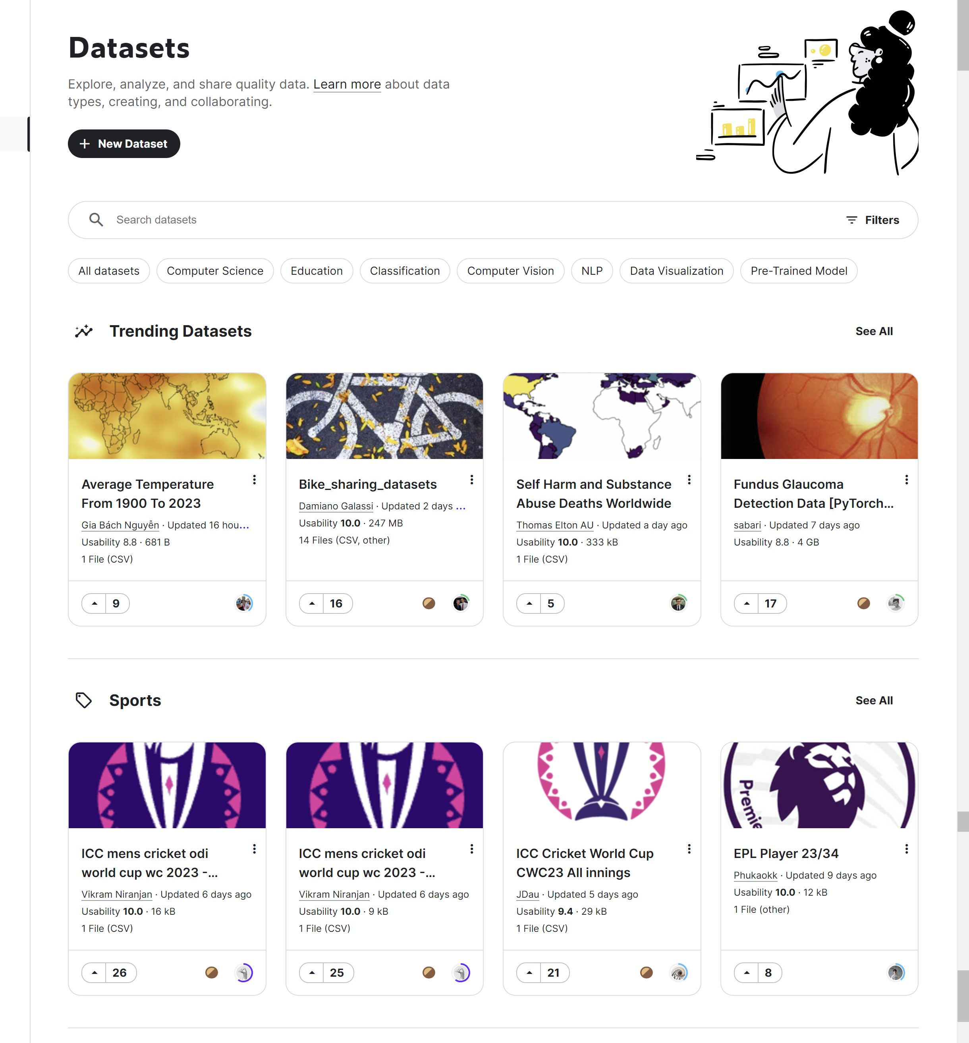
四、计划
链接：https://www.kaggle.com/datasets/niyarrbarman/symptom2disease

Slide 17
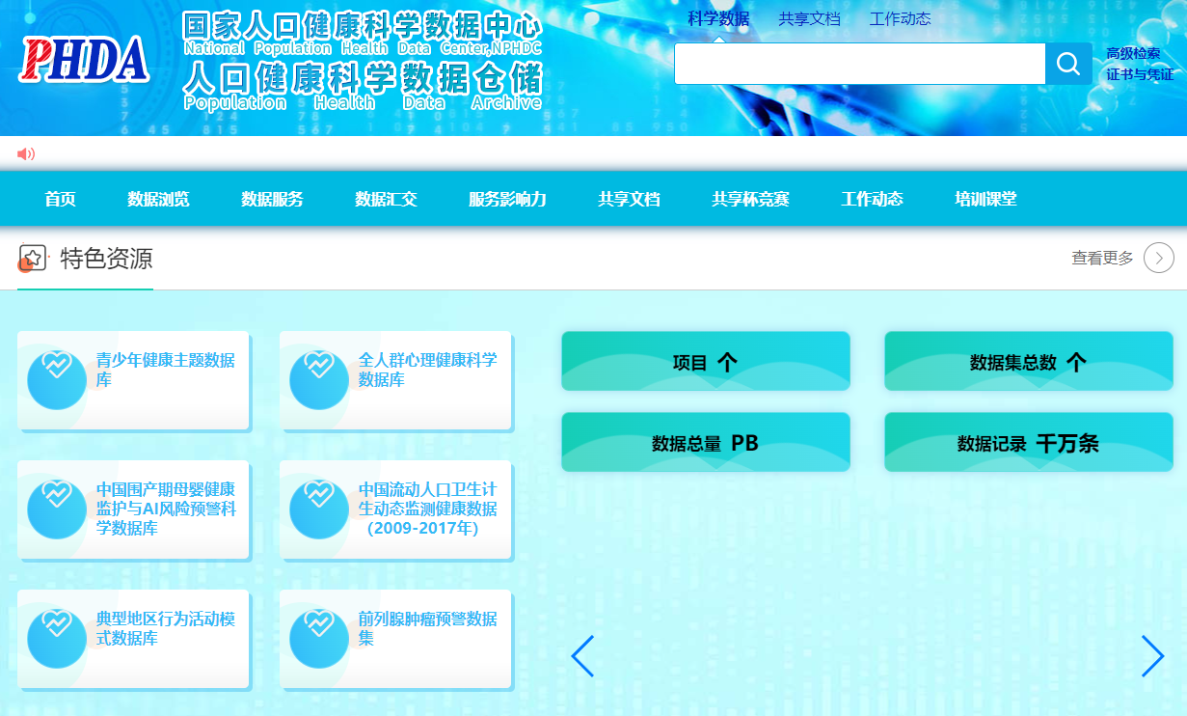
四、计划
链接：https://www.ncmi.cn/​www.ncmi.cn/

Slide 18
四、计划
方案二：
1、在使用chatGPT来判断、分类。
2、完成基本的输入输出界面。

Slide 19
四、计划
(二) 时间表
Week1:调研数据库、熟悉技术环境。
Week2:训练模型或建立接口
Week3:根据Week2的进展制作界面
Week4:完成最后的收尾工作（测试）

Slide 20
致谢 老师和各位同学

